Slide 1
Avances de reto final
Israel Calle

Slide 2
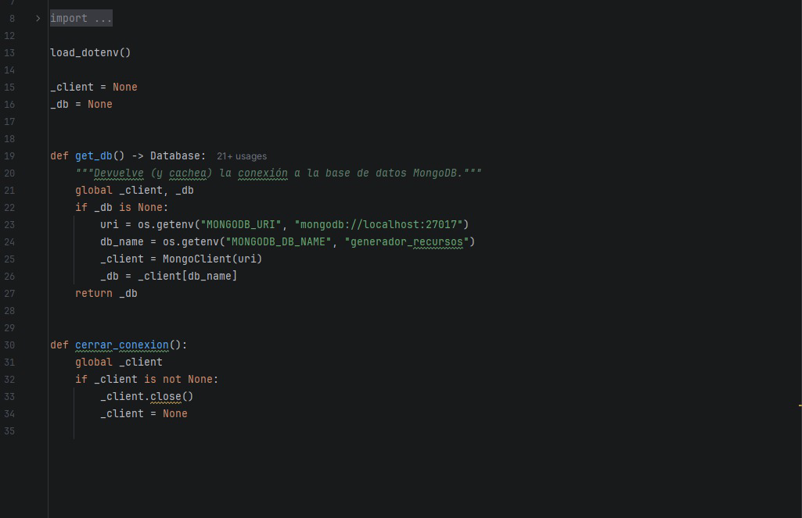
DB.py

Slide 3
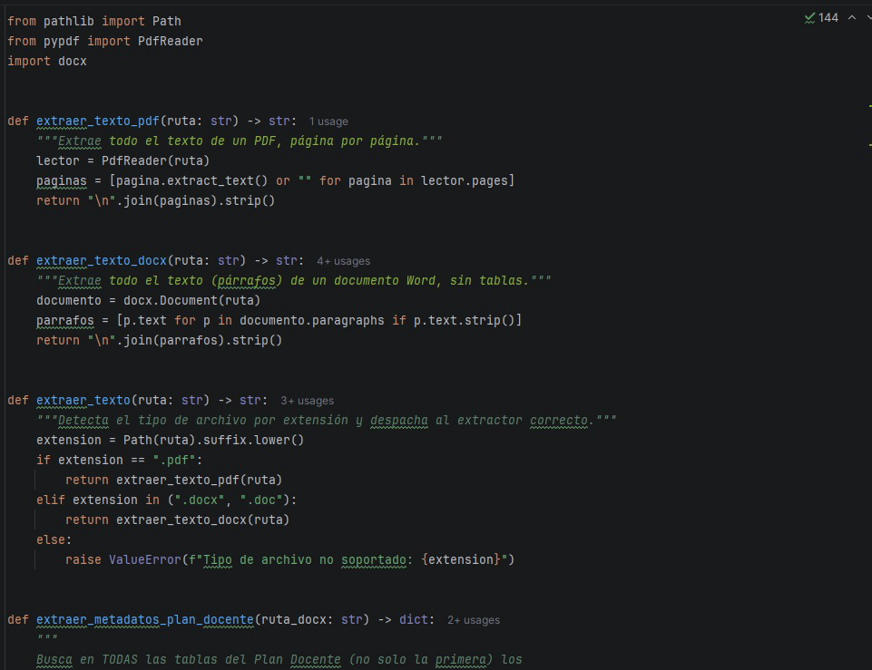
Extractor.py

Slide 4
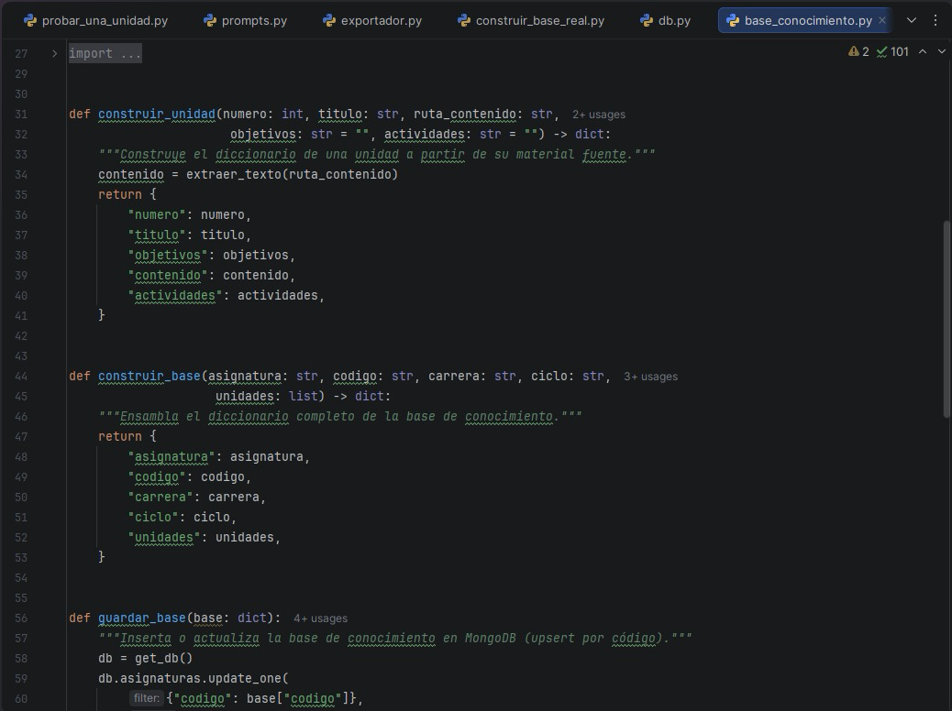
Base_conocimientos.py

Slide 5
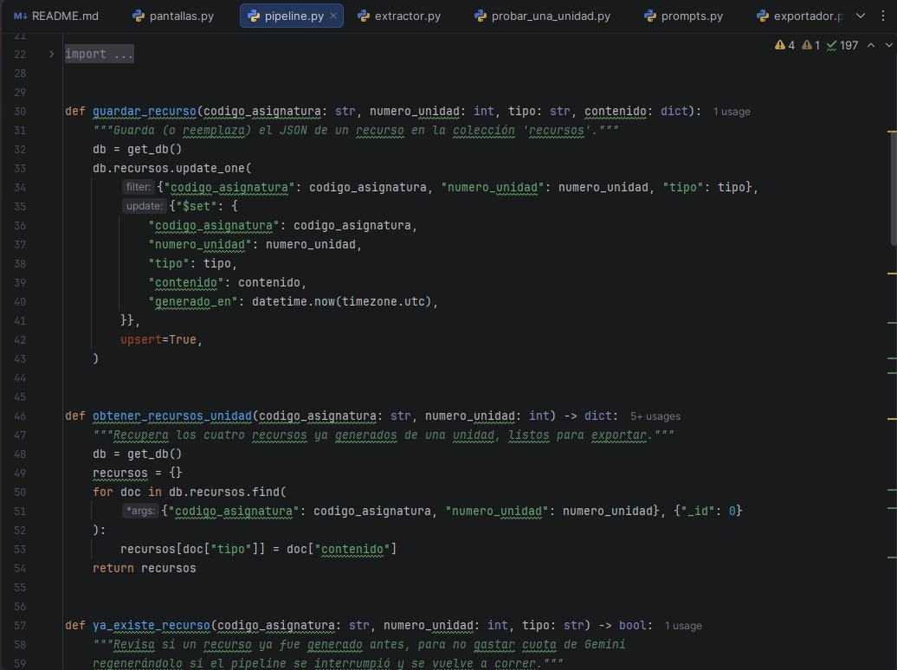
Pipeline.py

Slide 6
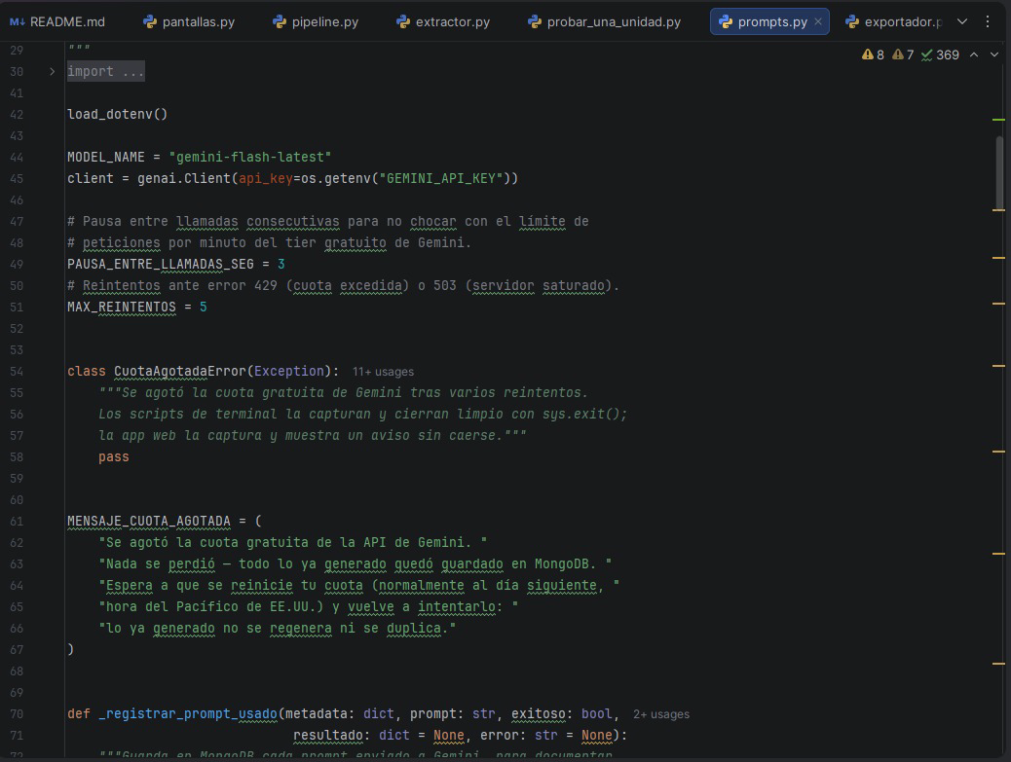
Prompts.py

